Slide 1


学区战略计划
2019-2024 年
SUPERINTENDENT, DR.BRENDA CASSELLIUS

Slide 2
波士顿公立学校
议程
目标：
分享 BPS 愿景和优先事项：
收集信息和反馈意见，以培养共同的价值观、目标和优先事项；
欢迎致辞和介绍
来自 Dr. Cassellius 的视频讯息
概述学区战略计划、愿景和优先事项
小组讨论
结束和下一步

Slide 3
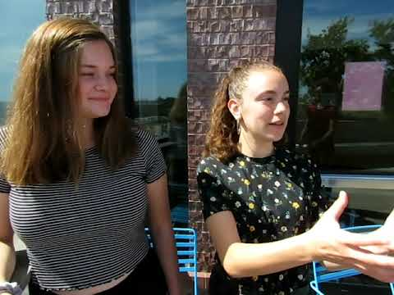

Slide 4
3.确认
1.聚集
社区
2.收集

Slide 5
聚集
收集
确认
9 月 20 日
10 月 20 日
11 月 20 日
12 月 20 日
1 月 20 日
2 月 20 日
社区参与之旅
社区参与之旅
社区参与之旅
修订战略计划
战略计划终稿
社区
参与之旅
参观学校
社区会议
SPC 会议
参观学校
社区会议
SPC 会议
参观学校
社区会议
SPC 会议
参观学校
社区会议

Slide 6
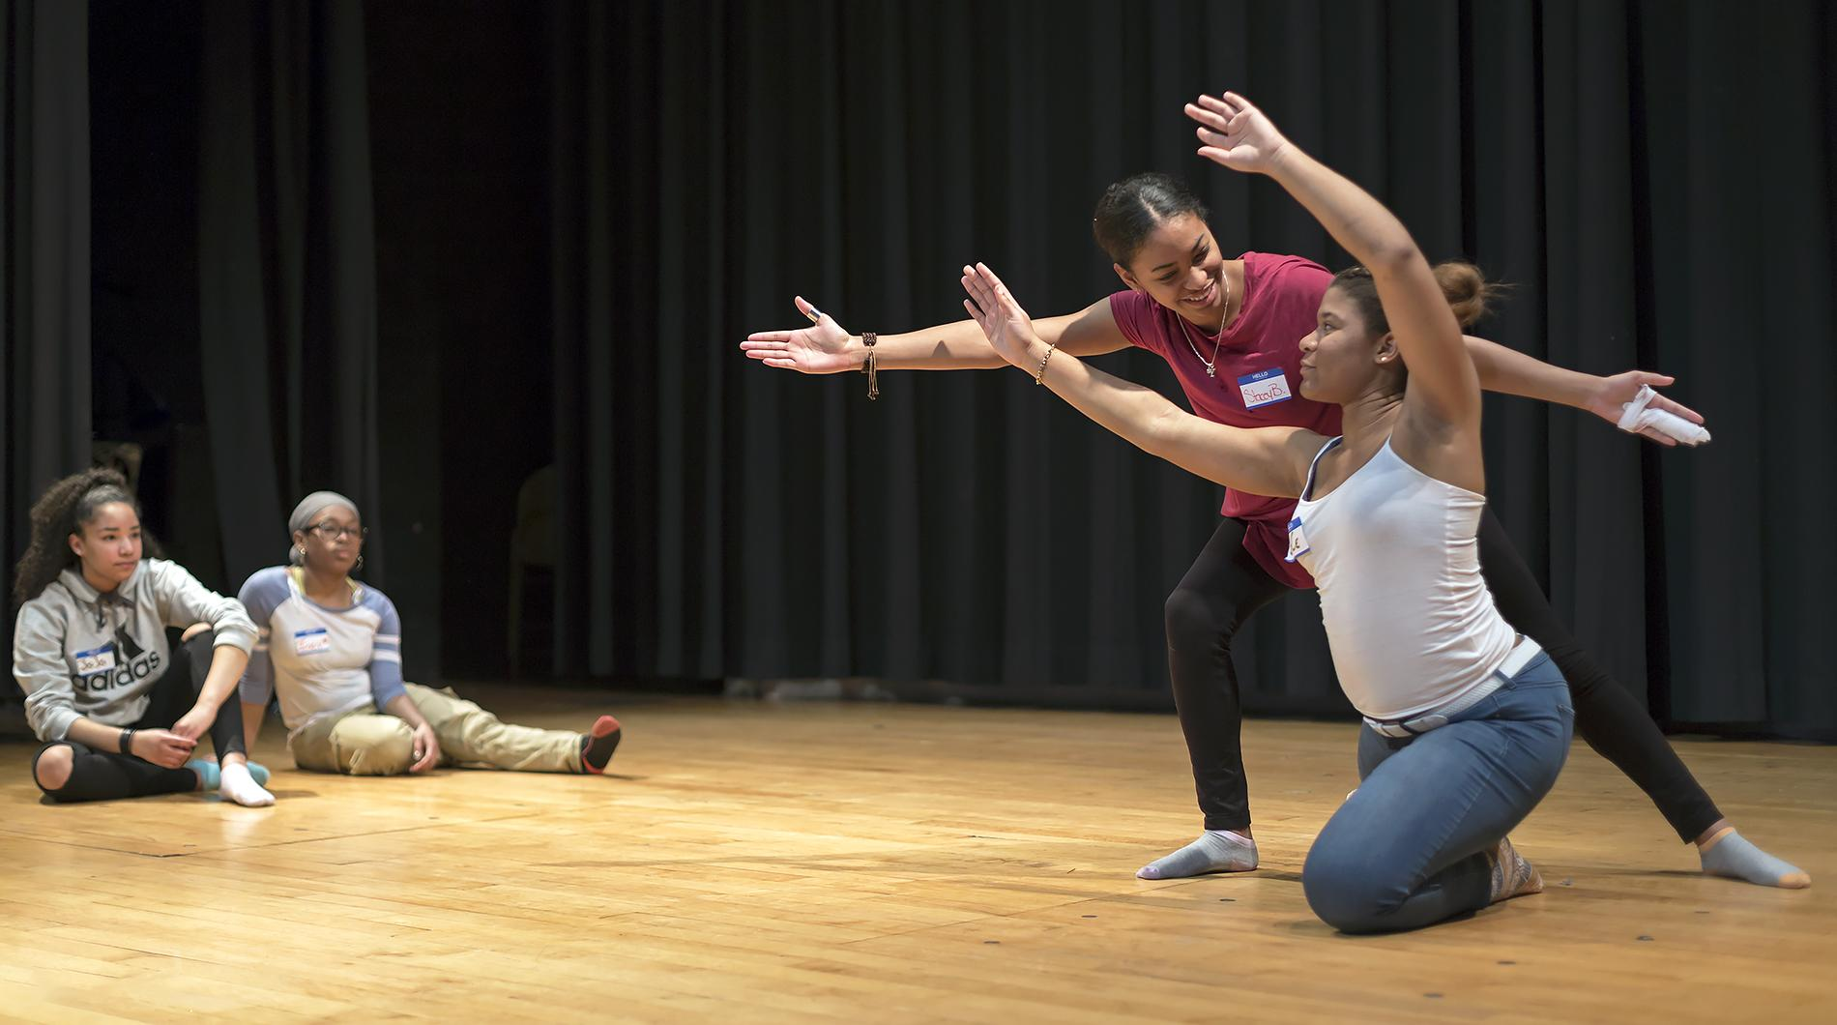
波士顿公立学校
学区愿景
提升学生的成就
提升学校的质量
强大的学区领导/高品质、以行动为导向的老师和人员
有效的资源分配
更大的社区投资

Slide 7
波士顿公立学校
优先领域
让所有人的能够得到高品质的体验
严谨的
课程
公平可及
增加支持/提升责任感
多样、高品质的工作人员
增强自主权

Slide 8
波士顿公立学校
强大的 EL 和融合式 SPED
内部和外部的活动空间
音乐和艺术
科学和技术课程
学术的严谨性
学生和家庭的有效参与
校内配备多样的老师、学校领导和支持人员（种族、民族和语言）
聚焦核心和 HS 水平
社区学校模型
上学前和放学后计划
高品质的学校

Slide 9
当前和潜在的投资领域
 | 提升学生的成就 | 提升学校的质量 | 强大的学区领导/ 高品质、以行动为导向的老师和人员 | 有效的资源分配 | 更大的社区投资
BuildBPS | ✔ | ✔ |  | ✔ | ✔
学校选择 | ✔ | ✔ |  | ✔ | ✔
学术的严谨性/聚焦核心 | ✔ | ✔ | ✔
高品质/中枢学校 | ✔ | ✔ | ✔ | ✔ | ✔
融合式 | ✔ | ✔ |  | ✔
EFA | ✔ | ✔ | ✔ | ✔
CLSP（专注文化和语言的持续的实践方式） | ✔ | ✔ | ✔ |  | ✔
院校、职业和生活活动 | ✔ | ✔ | ✔ |  | ✔

Slide 10

小组讨论
指引：
加入您的讨论组。讨论以下问题。选择一位成员担任报告人，分享你们讨论每个问题过程中最精彩的部分。
问题：
这些战略目标是否正确？缺了什么？是否有任何应该移除的内容？
根据这些领域，需要哪些类型的计划、机会和支持，才能够实现您对“高品质学校”的愿景？

Slide 11
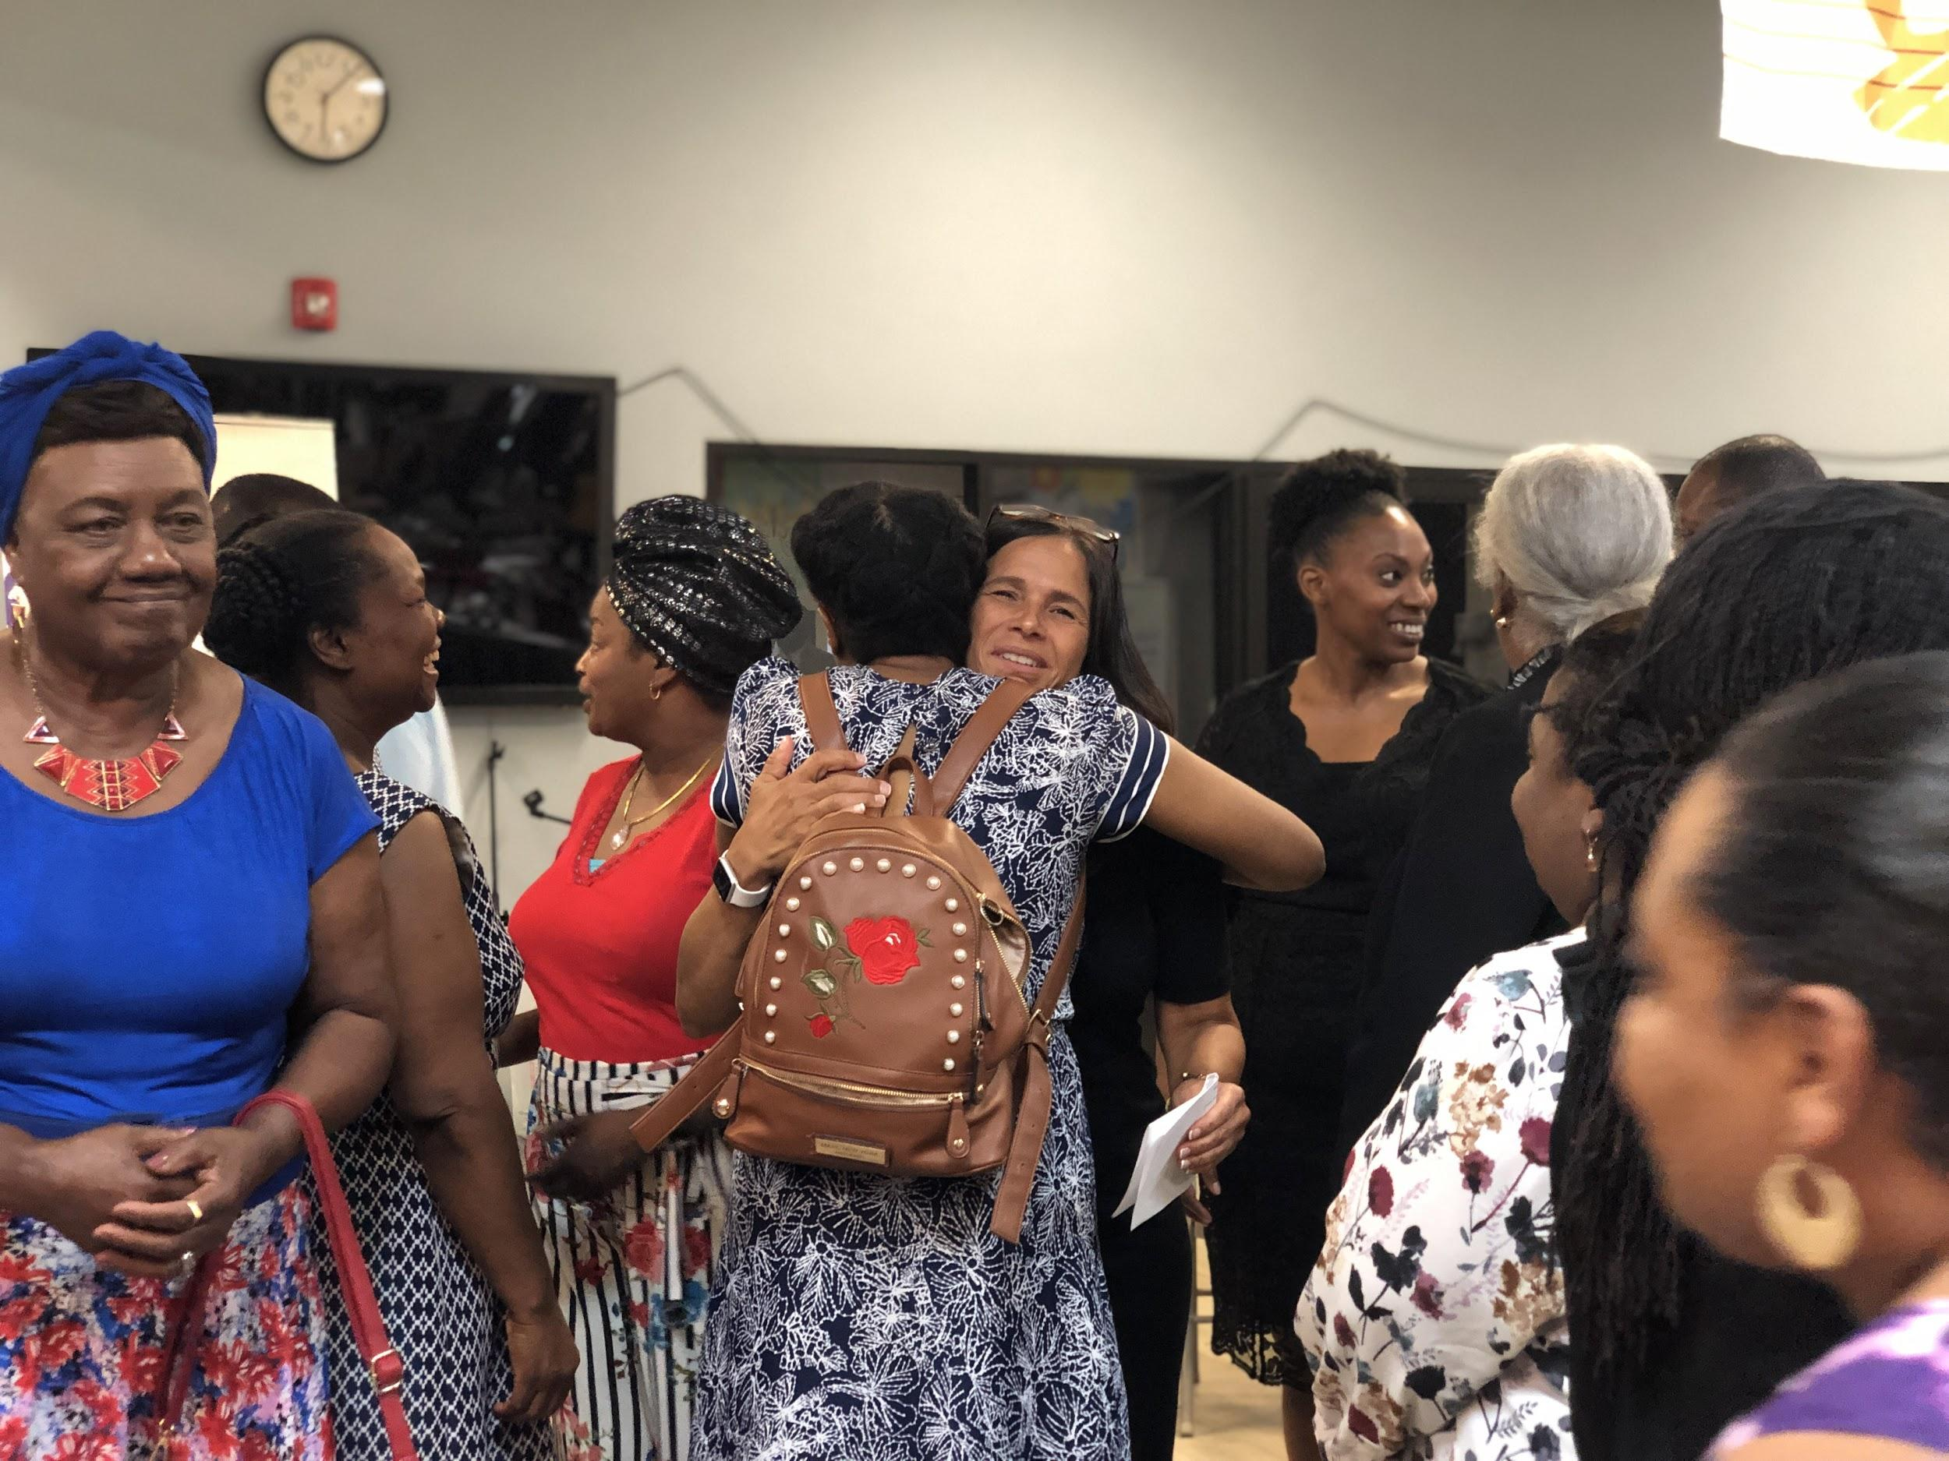
www.bostonpublicschools.org
communityengagement@bostonpublicschools.org
欢乐
一致
包容
合作
公平

